Slide 1
Entreprenöriellt misslyckande: Bra, dåligt, när, för vem? Karl Wennberg professor Linköpings Universitet Ratio

Slide 2
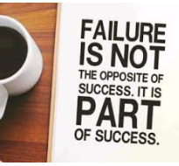
“90% of all new businesses fail”
“misslyckande är nödvändigt för framgång”
“Vi försöker uppmuntra misslyckande”
Notes:
EU / storföretag: “Vi försöker uppmuntra misslyckande”

Slide 3
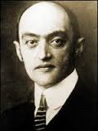
Metateori om misslyckande i innovation- och företagsverksamhet
Ekonomin drivs av experiment som oftast misslyckas
Blind Varation - Selection - Retention
Individer och företag experimenterar – och mår bra av det
Kreativitet, trygghet, frihet, självkontroll

Slide 4
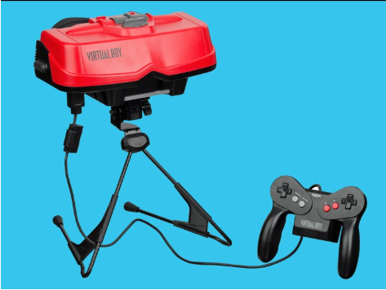
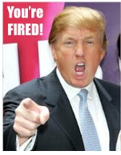
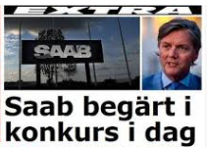
Misslyckandets konsekvenser i företag?

Slide 5
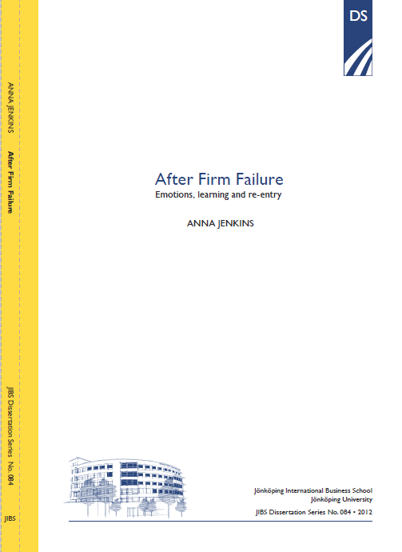
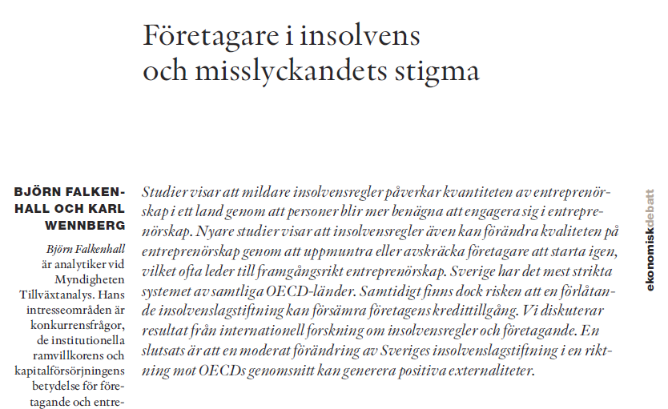
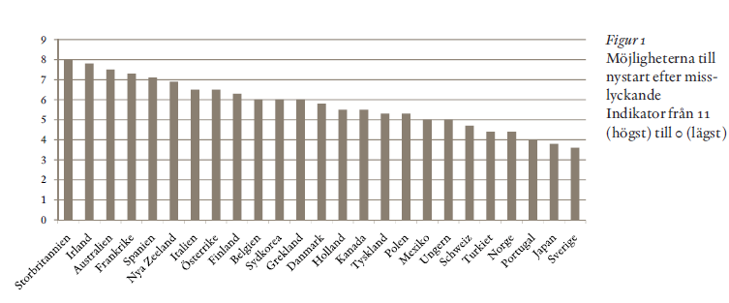
Konsekvenser av konkurs (i Sverige)
OECD (2007)

Slide 6
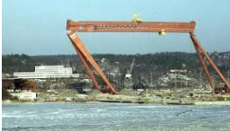
Metateori om misslyckande i innovation- och företagsverksamhet
Makro:
Blind Varation - Selection - Retention
Uppmuntra experimenterande
Undvik ’strategiska satsningar’
Effektiv & ’rättvis’ selektion (IP & konkurrenslagstiftning)
Mikro
Kreativitet, trygghet, frihet, självkontroll
Undvik budgethorisonten
Kollektiva mål och belöningar
Individuell frihet

Slide 7
karl.wennberg@liu.se

